Slide 1
Bài 6: Các vương quốc phong kiến Đông Nam Á từ nửa sau thế kỉ X đến nửa đầu thế kỉ XVI
Lịch sử 7 - Học kì I - Năm học 2025-2026

Slide 2
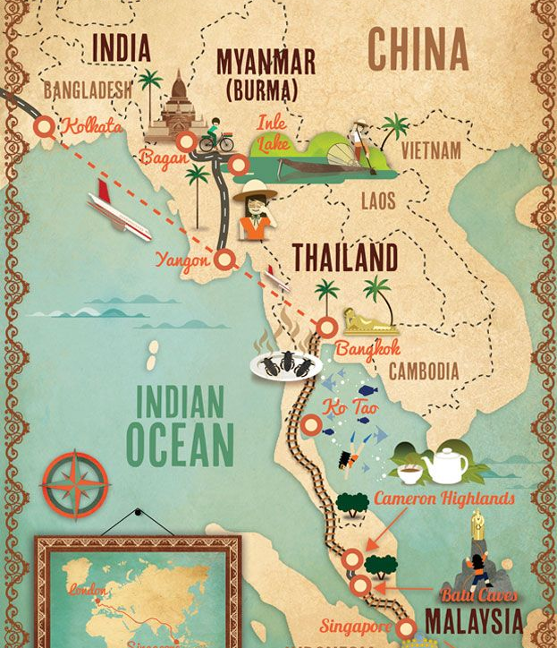
01
Sự hình thành và phát triển của các vương quốc phong kiến từ nửa sau thế kỉ X đến nửa đầu thế kỉ XVI

Slide 3
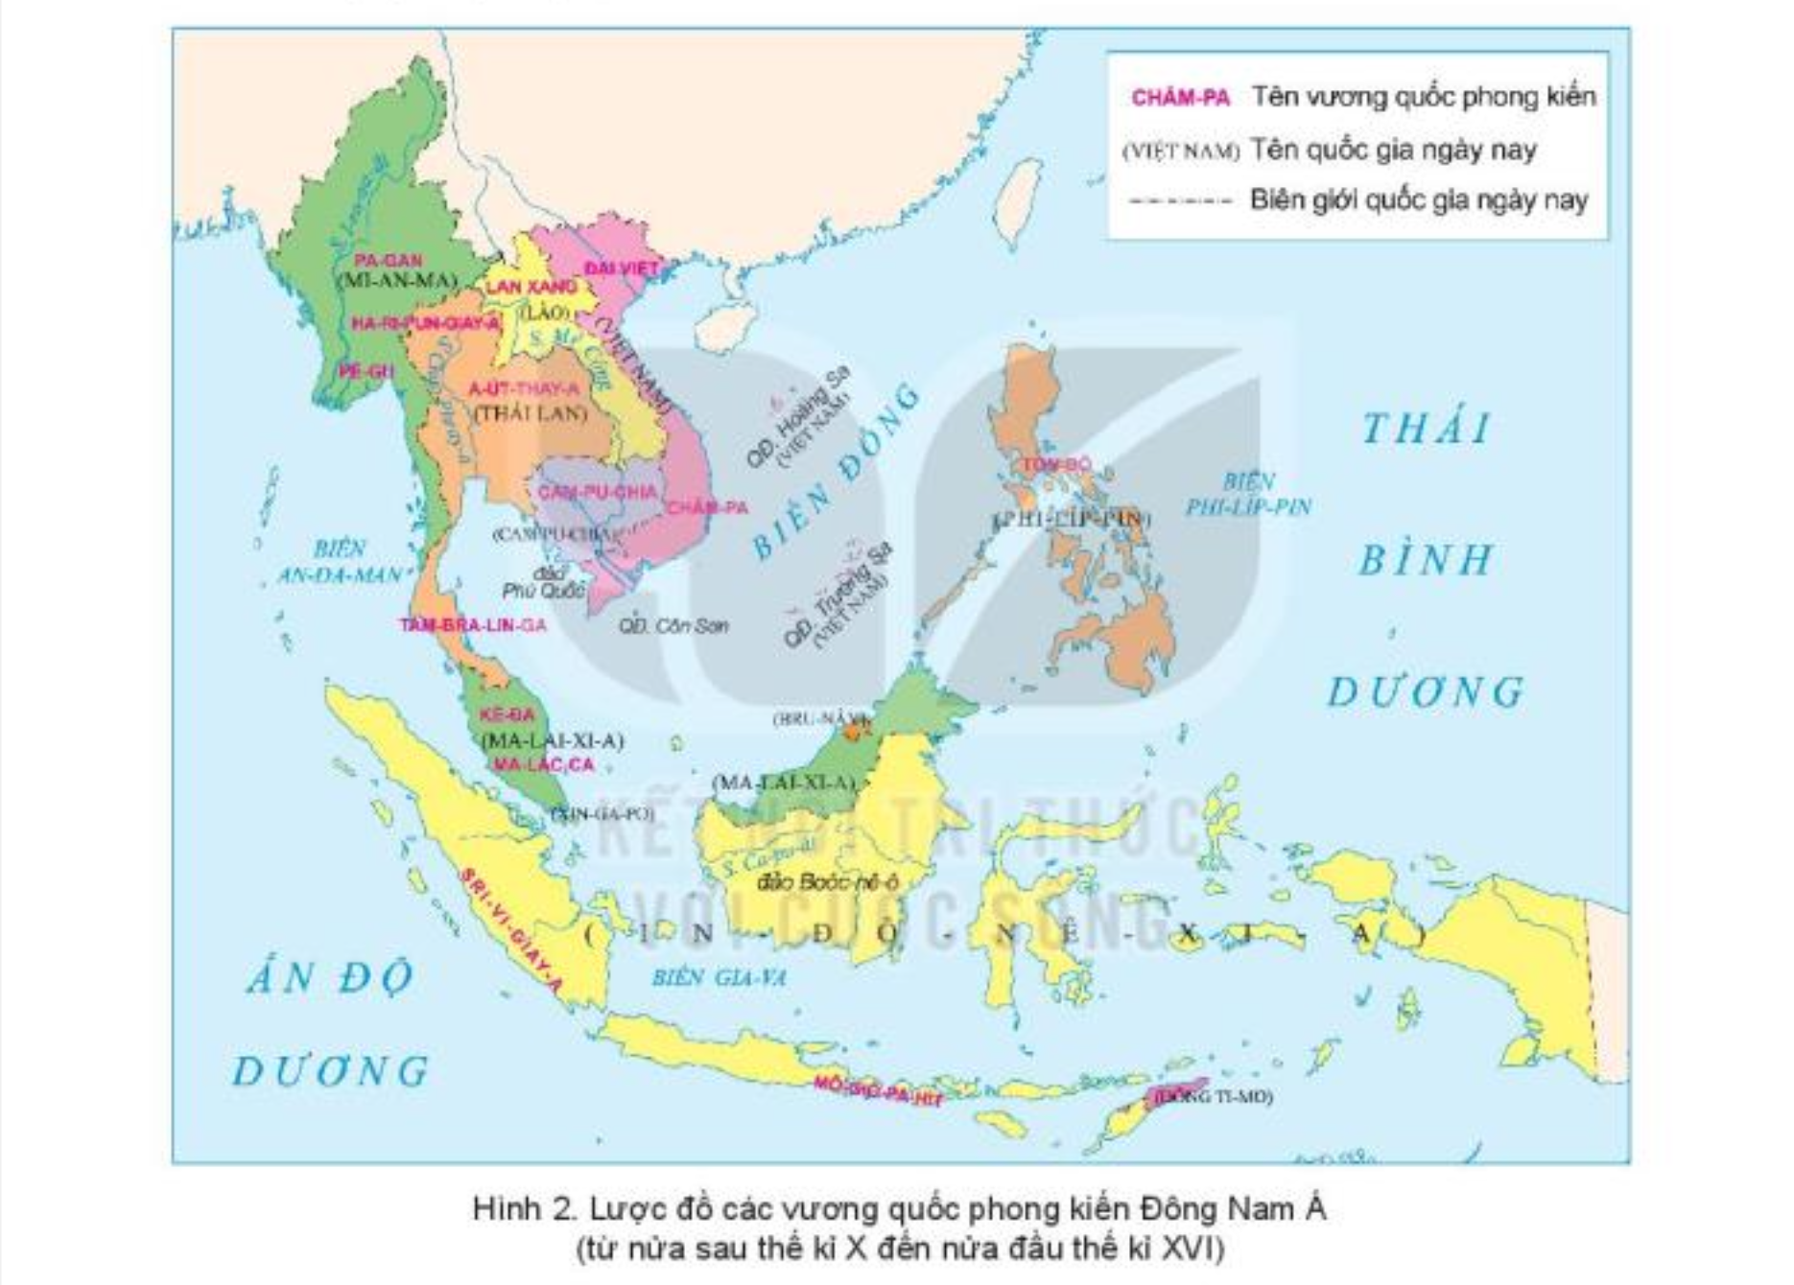
Kể tên các quốc gia phong kiến ở Đông Nam Á từ nửa sau thế kỉ X đến nửa đầu thế kỉ XVI.
Đó là các quốc gia Đông Nam Á hiện đại nào?

Slide 4
1. Sự hình thành và phát triển của các vương quốc phong kiến từ nửa sau thế kỉ X đến nửa đầu thế kỉ XVI
- Từ khoảng nửa sau thế kỉ X đến thế kỉ XIII, các vương quốc phong kiến bước vào giai đoạn phát triển trên cơ sở các vương quốc hình thành từ thế kỉ VI đến thế kỉ X:
+ Vương quốc Pa-gan (ở lưu vực sông I-ra-oa-đi) phát triển thành Vương quốc Mi-an-ma;
+ Vương quốc Ha-ri-pun-giay-a ở (lưu vực sông Chao Phraya);
+ Vương quốc Đại Việt, Chăm-pa, Cam-pu-chia (trên bán đảo Đông Dương);
+ Vương quốc Sri Vi-giay-a (đảo Xu-ma-tra),...

Slide 5
1. Sự hình thành và phát triển của các vương quốc phong kiến từ nửa sau thế kỉ X đến nửa đầu thế kỉ XVI
- Vào thế kỉ XIII, quân Mông - Nguyên mở rộng xâm lược xuống Đông Nam Á. Nhu cầu liên kết giữa các quốc gia nhỏ và các tộc người để chống ngoại xâm đã dẫn đến sự ra đời một số vương quốc phong kiến mới và thống nhất một số vương quốc phong kiến lớn hơn: Nhiều nước nhỏ trên đảo Gia-va và Xu-ma-tra (In-đô-nê-xi-a) thống nhất dưới thời Vương triều Mô-giô-pa-hít; Vương quốc A-út-thay-a của người Thái; Lan Xang của người Lào; Vương quốc Ma-lắc-ca.
- Nền tảng kinh tế chính vẫn là nông nghiệp trồng lúa nước và giao lưu buôn bán bằng đường biển phát triển thịnh đạt.
- Bộ máy nhà nước hoàn chỉnh với sự tăng cường quyền lực của nhà vua thông qua các cấp quan lại ở triều đình và địa phương. Nhiều bộ luật ra đời chứng tỏ luật pháp ngày càng được hoàn thiện, quy củ.

Slide 6
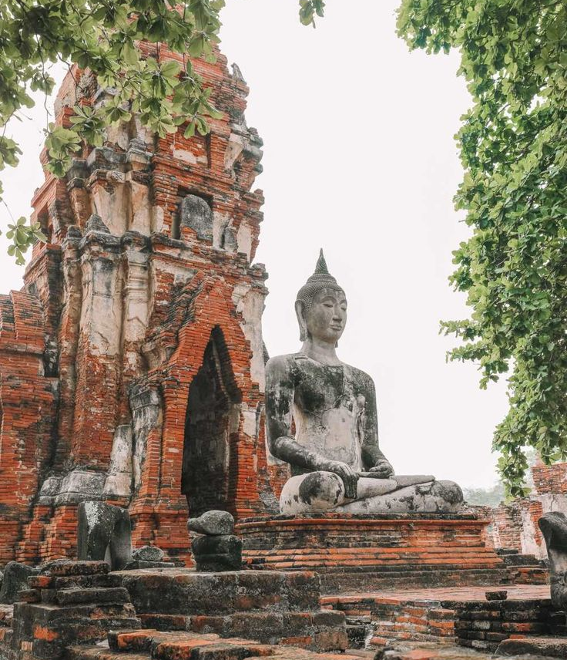
02
Những thành tựu văn hoá tiêu biểu

Slide 7
2. Những thành tựu văn hoá tiêu biểu
Tín ngưỡng - tôn giáo:
  Phật giáo Tiểu thừa được truyền bá và phổ biến ở Đông Nam Á (Lan Xang, Cam-pu-chia,..) với nhiều ngôi chùa mới được xây dựng vừa đóng vai trò là trung tâm văn hoá, vừa là nơi thờ cúng.
  Hồi giáo cũng theo chân thương nhân Ả Rập, Ấn Độ du nhập vào Đông Nam Á trong thời kì này, sau đó được phổ biến với nhiều tiểu quốc Hồi giáo ra đời và Hồi giáo trở thành quốc giáo.

Slide 8
2. Những thành tựu văn hoá tiêu biểu
Chữ viết - văn học: Nhiều nước ở Đông Nam Á đã sáng tạo ra chữ viết riêng của mình (chữ Thái, chữ Lào, chữ Nôm,...). Dòng văn học viết xuất hiện và phát triển nhanh với nhiều tác phẩm nổi tiếng.
Kiến trúc - điêu khắc: Đây là thời kì mà nhiều công trình kiến trúc - điêu khắc như đền, chùa, tháp kỳ vĩ được xây dựng: Khu đền Ăng-co (Cam-pu-chia), chùa Vàng (Mi-an-ma),... thể hiện sự ảnh hưởng, chi phối của tín ngưỡng, tôn giáo đến đời sống văn hóa, tinh thần phong phú của người dân Đông Nam Á.

